Slide 1
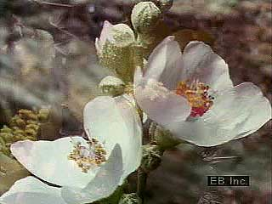
স্বাগতম

Slide 2
শিক্ষক পরিচিতি
মোঃ শাজ্জাদুল ইসলাম
সহকারি শিক্ষক(গণিত)
গঙ্গানন্দপুর মাধ্যমিক বিদ্যালয়
ডাকঃ গঙ্গানন্দপুর
উপজেলাঃ ঝিকরগাছা, জেলাঃ যশোর।
মোবাঃ ০১৭২৪১৭৭৫২৮

Slide 3
পাঠ পরিচিতি
শ্রেণিঃ নবম
বিষয়ঃ উচ্চতর গণিত
অধ্যায়ঃ ৩ ( ত্রিভুজ ও বৃত্ত বিষয়ক উপপাদ্য )
সময়ঃ ৫০ মিনিট

Slide 4
মধ্যমা
লম্ব
ত্রিভুজ
ত্রিভুজ
বৃত্ত

Slide 5
আজ আমরা ত্রিভুজের ভরকেন্দ্র, পরিকেন্দ্র, লম্ববিন্দু এবং নববিন্দুবৃত্ত, তার কেন্দ্র ও ব্যাসার্ধ নির্ণয় সম্পর্কে আলোচনা করব।

Slide 6
এই পাঠ শেষে শীক্ষার্থীরা
১। ত্রিভুজের ভরকেন্দ্র, পরিকেন্দ্র, ও লম্ববিন্দু কাকে বলে তা বলতে পারবে এবং চিহ্নিত চিত্র এঁকে দেখাতে পারবে।
২। নববিন্দুবৃত্ত এঁকে দেখাতে পারবে এবং নববিন্দুবৃত্তের কেন্দ্র নির্ণয় করতে পারবে।

Slide 7
A
F
E
O
B
C
D
এখানে ABC ত্রিভুজের AD, BE, CF তিনটি মধ্যমা পরস্পর O বিন্দুতে ছেদ করেছে। এখানে O বিন্দু ABC ত্রিভুজের ভরকেন্দ্র।
অর্থাৎ কোনো ত্রিভুজের মধ্যমাগুলো যে বিন্দুতে ছেদ করে সেই বিন্দুকে ত্রিভুজটির ভরকেন্দ্র বলে। ত্রিভুজের ভরকেন্দ্র মধ্যমাগুলোকে 2: 1 অনুপাতে বিভক্ত করে।

Slide 8
A
M
P
O
B
C
N
Q
এখানে ABC ত্রিভুজের AC ও AB এর লম্ব সমদ্বিখন্ডকদ্বয় O বিন্দুতে ছেদ করেছে। O বিন্দু ABC ত্রিভুজের পরিকেন্দ্র।
ত্রিভুজের যে কোনো দুই বাহুর লম্ব সমদ্বিখণ্ডকদ্বয় যে বিন্দুতে ছেদ করে তাকে ত্রিভুজের পরিকেন্দ্র বলে।

Slide 9
A
F
O
E
B
C
D
এখানে AD, BC এর উপর লম্ব, BE, CA এর উপর লম্ব, CF, AB এর উপর লম্ব, লম্বত্রয় O বিন্দুতে ছেদ করেছে। তাহলে O বিন্দুই ABC ত্রিভুজের লম্ববিন্দু।
অর্থাৎ কোনো ত্রিভুজের শীর্ষবিন্দুগুলো হতে বিপরীত বাহুর উপর অংকিত লম্বত্রয় যে বিন্দুতে ছেদ করে তাকে লম্ববিন্দু বলে।

Slide 10
P
A
F
M
L
E
I
R
O
H
ABC ত্রিভুজের বাহুগুলোর মধ্যবিন্দুত্রয় G, H, I,
J
K
S
N
B
C
G
D
Q
শীর্ষবিন্দুগুলো থেকে বিপরীত বাহুগুলোর উপর অংকিত লম্বত্রয়ের পাদবিন্দুত্রয় D, E, F,
শীর্ষবিন্দু ও লম্ববিন্দু R এর সংযোজক রেখাত্রয়ের মধ্যবিন্দুত্রয় J, K, L
এই নয়টি বিন্দু একটি বৃত্তের উপর অবস্থান করে। এই বৃত্তকেই নববিন্দুবৃত্ত বলে।
এখানে লম্ববিন্দু R, পরিকেন্দ্র S এর সংযোগকারী রেখাংশ RS এর মধ্যবিন্দু O নববিন্দুবৃত্তের কেন্দ্র ।

Slide 11
জোড়ায় কাজ
একটি ত্রিভুজের মধ্যমাগুলো একে ভরকেন্দ্র চিহ্নিত করে দেখাও।

Slide 12
বাড়ির কাজ
বাড়ি থেকে একটি নববিন্দুবৃত্ত এঁকে তার কেন্দ্র নির্ণয় করে নিয়ে আসবে।

Slide 13
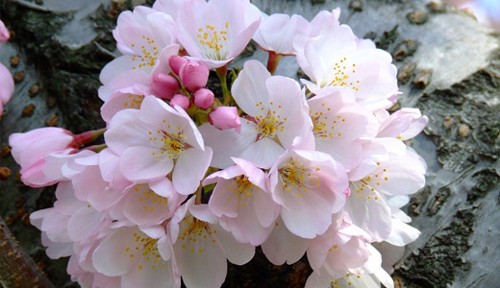
ধন্যবাদ

